Slide 1
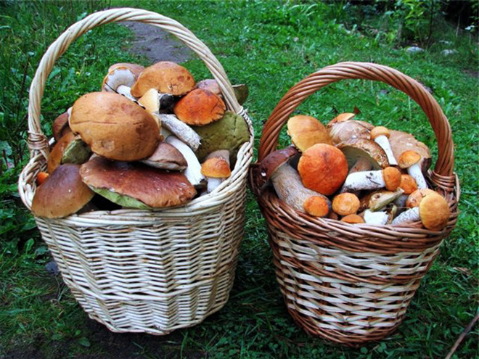
Проект для учеников 3 класса
«Всякий ли гриб в корзину кладут?»
Лила Вера,
Студентка
346 группы

Slide 2
Цель: Познакомится с разновидностями грибов и их свойствами
Задачи:
1. Определить правила сбора грибов;
2. Сравнить признаки разных разновидностей грибов;
3. Заполнить таблицу "Разновидности грибов";
4. Создать муляжи грибов;
5. Оценить важность полученных сведений о грибах;

Slide 3
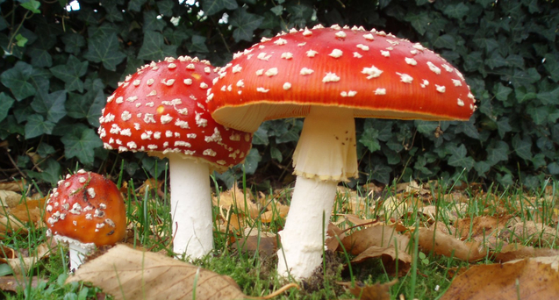
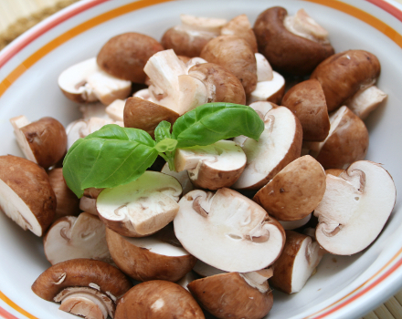
Гипотеза:
Все ли грибы полезны для человека?

Slide 4
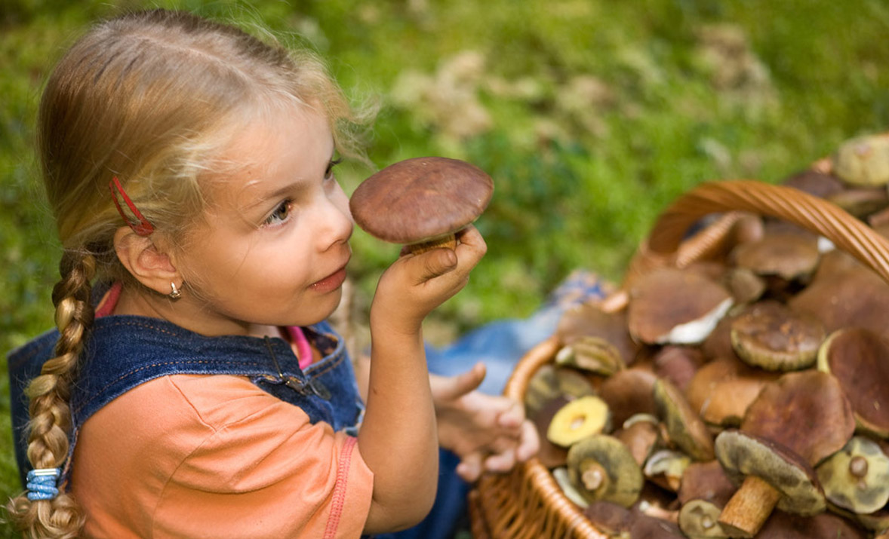
«Все ли грибы можно есть?»
«Где найти грибы?»
«Как устроен гриб?»

